Slide 1


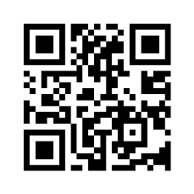

みんなで
支 え 合 う
社 会 へ
2025年度
助成団体
募集
広がる孤独や孤立を
市民の支え合いで乗り越える。
そんなひょうごの活動を応援します。
募集期間：2024年11月20日(水)〜12月19日(木)
お問い合わせ先／公益財団法人 ひょうごコミュニティ財団〈開室時間〉月～金 10:00～17:00（祝日を除く）
TEL 078-380-3400 FAX 078-367-3337 メール josei@communityfund.jp

